Slide 1


Экономика и предпринимательство
в социально-культурном сервисе и туризме
Ресурсное обеспечение экономической деятельности. Оборотные средства.

Slide 2
Экономика и предпринимательство
в социально-культурном сервисе и туризме
Роль оборотных средств.
Оборотные средства учувствуют в производственном процессе один раз, полностью переносят стоимость на готовую продукцию за один цикл.
Они необходимы предприятию для обеспечения непрерывной и ритмичной работы.

Slide 3
Экономика и предпринимательство
в социально-культурном сервисе и туризме
Структура оборотных средств-
соотношение отдельных элементов оборотных средств, показывающее долю каждого элемента в общей сумме оборотных средств.

Slide 4
Экономика и предпринимательство
в социально-культурном сервисе и туризме
Структура оборотного капитала.
Оборотные средства предприятия
Производственные оборотные фонды
Фонды обращения
Производственные запасы:
1 Транспортный запас
2 Складской запас:
-подготовительный
- текущий
3 Страховой запас
Средства в затратах на производство:
1 Незавершенное производство
2 Полуфабрикаты собственного приготовления
3Расходы будущих периодов
Готовая продукция:
1 Готовая продукция на складе предприятия
2 Отгруженная (но не оплаченная) продукция
Денежные средства и расчеты:
1Расчеты с дебиторами
2 Доходные активы (вложенные в ценные бумаги)
3 Денежные средства:
-на расчетном счете
-в кассе

Slide 5
Экономика и предпринимательство
в социально-культурном сервисе и туризме
К малоценным быстро изнашиваемым предметам (МБП) относятся средства труда, стоимость менее 40 000 руб, сроком службы менее 1 года.
Списание МБП: 50% сразу, 50% на момент выбытия. Наиболее дешевые МБП списываются полностью в момент передачи со склада.
Запасы – наиболее важная часть оборотного капитала, учувствуют в производственном процессе и формируют себестоимость продукции в части использования сырья, основных и вспомогательных материалах, топлива, покупных полуфабрикатов и комплектующих изделий, запчастей и тары.
Движение фондов обращения отражает оборот денег и платежей

Slide 6

Экономика и предпринимательство
в социально-культурном сервисе и туризме
Тема 4. Предпринимательство как вид профессиональной деятельности.
Сущность предпринимательства, согласно закону РФ «О предприятиях в предпринимательской деятельности», согласно ГК РФ.
Функции предпринимательства.
Классификация предпринимательства.
Организационно – экономические формы предпринимательства.
Стадии предпринимательской деятельности.
Контроль за ходом предпринимательской деятельности.

Slide 7
Экономика и предпринимательство
в социально-культурном сервисе и туризме
Классификация ОС по степени ликвидности:
Высокая ликвидность: денежные средства, краткосрочные финансовые вложения
Низкая ликвидность: запасы готовой продукции, сырья, материалов
Средняя ликвидность: остальные оборотные средства

Slide 8
Экономика и предпринимательство
в социально-культурном сервисе и туризме
Оценка эффективности оборотных средствах предприятия.
анализ структуры оборотных средств
определение норматива оборотных средств
анализ оборачиваемости
анализ себестоимости
анализ рентабельности (отдачи) оборотных средств
анализ ликвидности

Slide 9
Экономика и предпринимательство
в социально-культурном сервисе и туризме
Оценка эффективности оборотных средствах предприятия.
Цель - определить сущность, состав оборотных средств, оценить их эффективность и использование
Задачи:
- Раскрыть сущность и понятие оборотных средств
- Оценить их эффективность на предприятии
- Изучить использование оборотных средств на предприятии
- Проанализировать оборотные активы, с точки зрения рационального их использования
- Повысить эффективность управления оборотными средствами

Slide 10
Экономика и предпринимательство
в социально-культурном сервисе и туризме
Оборотные средства предприятия
Динамичные
Расходы будущих периодов
Денежные средства
Дебиторская задолженность

Slide 11
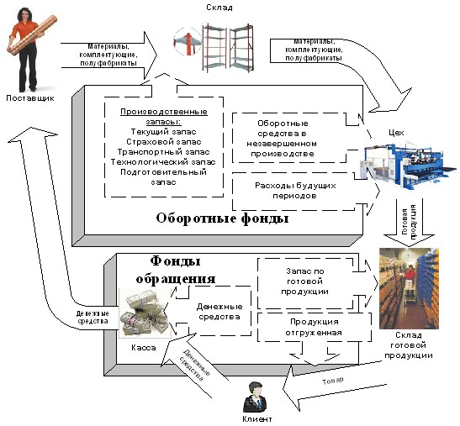
Экономика и предпринимательство
в социально-культурном сервисе и туризме

Slide 12
Экономика и предпринимательство
в социально-культурном сервисе и туризме
Д - Т ... П ... Т1 – Д1
Д-денежные средства
Т — товар (сырье, материалы)
П — производство
T1— готовая продукция
Д1 — денежные средства, полученные от продажи про­дукции
1 Д – Т | 2 ... П ... | 3 Т1 – Д1

Slide 13
Экономика и предпринимательство
в социально-культурном сервисе и туризме
Основные задачи управления оборотными средствами
- экономически обоснованное определение норм запасов по видам оборотных средств и общей потребности в них
- умелое маневрирование временно свободными оборотными средствами
- обеспечение сохранности оборотных средств и использование их по целевому назначению
- обеспечение рациональной системы финансирования оборотных средств
- эффективное использование оборотных средств путем ускорения их оборачиваемости
- обеспечение платежеспособности и ликвидности активов предприятия

Slide 14
Экономика и предпринимательство
в социально-культурном сервисе и туризме
Норматив оборотных средств:
количество оборотных средств, минимально необходимое (в рублях) для выбранного периода непрерывной работы предприятия
расчетное минимальное количество предметов труда, которое должно находиться у предприятий для обеспечения бесперебойного снабжения производства продукции или реализации товаров

Slide 15
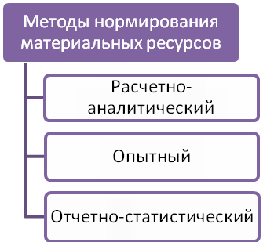
Экономика и предпринимательство
в социально-культурном сервисе и туризме
Методы нормирования оборотных средств.
Расчетно-аналитический метод основан на выполнении поэлементных расчетов по данным проектно-конструкторской, технологической и другой технической документации.
Опытный метод основан на замерах их расхода и объемов произведенной продукции в опытно-производственных условиях. Нормы расхода устанавливаются путем отбора наиболее достоверных результатов и вычисления среднего значения методами математической статистики.
Отчетно-статистический метод основан на анализе данных статистической (бухгалтерской, оперативной) отчетности о фактическом их расходе на единицу продукции в прошлом периоде

Slide 16
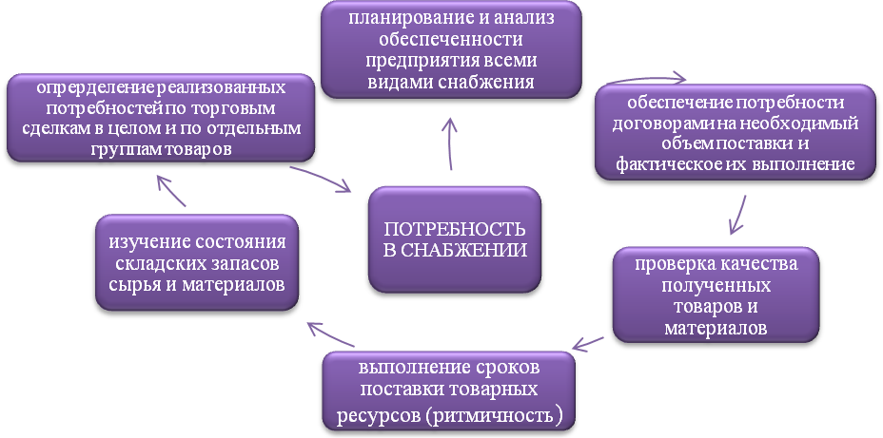
Экономика и предпринимательство
в социально-культурном сервисе и туризме
Определение потребности в запасах.

Slide 17
Экономика и предпринимательство
в социально-культурном сервисе и туризме
Факторы, влияющие на величину товарных запасов.
Фактор | Содержание фактора
Структура выпуска продукции | Объем и структура выпуска продукции, необходимая для производственно-коммерческой деятельности предприятия
Спрос потребителей | Определяется типом и классом предприятия, его назначением и контингентом клиентов
Снабжение предприятия | Система организации снабжения и ритмичность завоза товара
Закупки и поставки | Размер централизованных и децентрализованных закупок и условиями поставок
Особенности производства | Особенности и сезонность производства и организации потребления

Slide 18
Экономика и предпринимательство
в социально-культурном сервисе и туризме
Анализ оборачиваемости – при оценке эффективности использования оборотных средств наиболее важным фактором является фактор времени. Чем больше используется оборотных средств в производственном процессе, либо, чем дольше они используются, тем ниже эффективность их использования.
Основой анализа является модель
Товар – деньги – товар’

Slide 19
Экономика и предпринимательство
в социально-культурном сервисе и туризме
Показатели оборачиваемости.
продолжительность одного оборота оборотных средств.
До = ОС / В
Определяется средней суммой оборотных средств в исследуемый период к объему реализации в этом периоде.
До = Т / Чо
число оборотов, совершаемых оборотными средствами за определенный промежуток времени.
Чо = В / ОС

Slide 20
Экономика и предпринимательство
в социально-культурном сервисе и туризме
Задача:
Турфирма в отчетном году получила выручку от реализации услуг в размере
800 д. ед. Среднегодовой остаток оборотного капитала за этот период 100 д. ед. Количество оборотов, совершенных оборотным капиталом, равно:
Чо = 800 / 100 = 8 оборотов
В течение квартала (30 дней) оборотный капитал турфирмы совершил 6 оборотов. Определите длительность одного оборота в днях:
До = 30 / 6 = 5 дней

Slide 21
Экономика и предпринимательство
в социально-культурном сервисе и туризме
Коэффициент рентабельности (отдачи) оборотных средств:
отношение прибыли от реализации товаров/услуг к средним остаткам оборотных средств

Slide 22
Экономика и предпринимательство
в социально-культурном сервисе и туризме
Сопоставление коэффициентов оборачиваемости динамики по годам позволяет выявить тенденции изменения эффективности оборотных средств.
Если показатели остаются стабильными, то предприятие так же стабильно работает и рационально использует предметы труда.

